Slide 1
模块9 足太阳经络与腧穴

Slide 2
模块9 足太阳经络与腧穴
单元1 足太阳经络

Slide 3
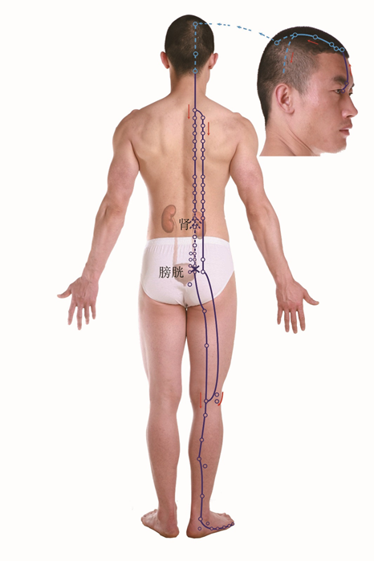
经脉循行
《灵枢·经脉》:
膀胱足太阳之脉，起于目内眦，上额，交巅。
其支者，从巅至耳上角。
其直者，从巅入络脑，还出别下项，循肩髆内，挟脊抵腰中，入循膂，络肾，属膀胱。
其支者，从腰中，下挟脊，贯臀，入腘中。
其支者，从髆内左右别下贯胛，挟脊内，过髀枢，循髀外后廉下合腘中，以下贯腨内，出外踝之后，循京骨至小指外侧。
巅：指头顶最高处。
耳上角：指耳上方。
肩髆：指肩胛部。髆，音博。马莳《灵枢注证发微》、张志聪《灵枢集注》“髆”作“膊”。
膂：夹脊两旁的肌肉。
髀外：大腿外侧。“髀外”后原误衍“从”字，据《太素》、《甲乙》等删去。
贯胛：胛，应从《太素》、《千金》、《素问·厥论》等篇王冰注引文及《铜人》、《发挥》改作“胂”。杨上善注：“胂，侠脊肉也。”
髀枢：指髋关节。
腨：参见足太阴经脉循行注。
京骨：第五跖骨粗隆部，其下为京骨穴。

Slide 4
经脉病候
《灵枢·经脉》：
是动则病，冲头痛，目似脱，项如拔，脊痛，腰似折，髀不可以曲，腘如结，腨如裂，是为踝厥。
是主筋所生病者，痔，疟，狂、癫疾，头囟项痛，目黄，泪出，鼽衄，项、背、腰、尻、腘、腨、脚皆痛，小指不用。
踝厥：指本经经脉循行小腿部气血厥逆的见症。
尻：骶尾骨部。

Slide 5
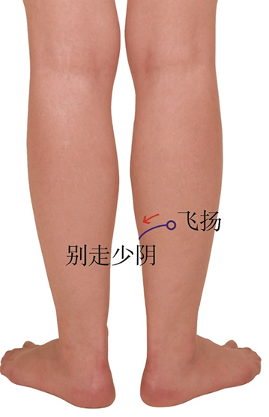
足太阳络脉
《灵枢·经脉》:
足太阳之别，名曰飞阳，去踝七寸，别走少阴。
实则鼽窒，头背痛；虚则鼽衄。取之所别也。
飞阳：即飞扬穴。
鼽窒：指鼻塞不通气。

Slide 6
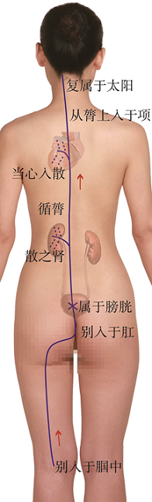
足太阳经别
灵枢·经别
足太阳之正，别入于腘中，其一道下尻五寸，别入于肛，属于膀胱，散之肾，循膂，当心入散；直者，从膂上入于项，复属于太阳。
一道：即一条或一支。
项：约当天柱穴部。

Slide 7
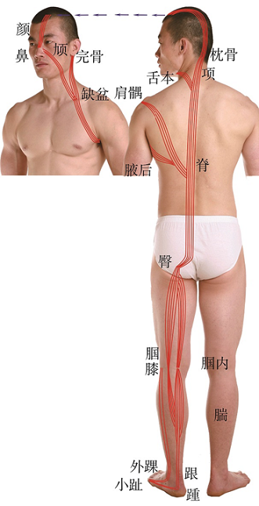


足太阳经筋
《灵枢·经筋》
足太阳之筋，起于足小指，上结于踝；邪上结于膝；其下循足外踝，结于踵；上循跟，结于腘；其别者，结于腨外。上腘中内廉，与腘中并，上结于臀。上挟脊上项；其支者，别入结于舌本。其直者，结于枕骨；上头下颜，结于鼻。其支者，为目上纲，下结于頄。其支者，从腋后外廉，结于肩髃。其支者，入腋下，上出缺盆，上结于完骨。其支者，出缺盆，邪上出于頄。
其病：小指支，跟肿痛，腘挛，脊反折，项筋急，肩不举，腋支，缺盆中纽痛，不可左右摇。
目上纲：纲原作“网”，据《太素》、《甲乙》改。上眼睑称“目上纲”，下眼睑称“目下纲”。
跟肿：肿《甲乙》、《太素》作“踵”，指足跟底部；跟，则指跟腱部。
挛：《甲乙》此下有“急”字。
脊反折：指脊柱强直、角弓反张。

Slide 8
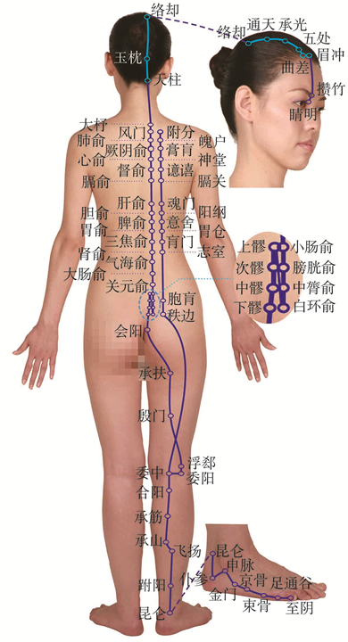
第二节 足太阳腧穴
10穴分布于头项部
39穴分布于背腰部
18穴分布在下肢后外侧部
一侧67穴
睛明、攒竹、眉冲、曲差、五处、承光、通天、络却、玉枕、天柱、大杼、风门、肺俞、厥阴俞、心俞、督俞、膈俞、肝俞、胆俞、脾俞、胃俞、三焦俞、肾俞、气海俞、大肠俞、关元俞、小肠俞、膀胱俞、中膂俞、白环俞、上髎、次髎*、中髎、下髎、会阳、承扶、殷门、浮郄、委阳、委中、附分、魄户、膏肓、神堂、譩譆、膈关、魂门、阳纲、意舍、胃仓、肓门、志室、 胞肓、秩边、合阳、承筋、承山、飞扬、跗阳、昆仑、仆参、申脉、金门、京骨、束骨、足通谷、至阴。

Slide 9
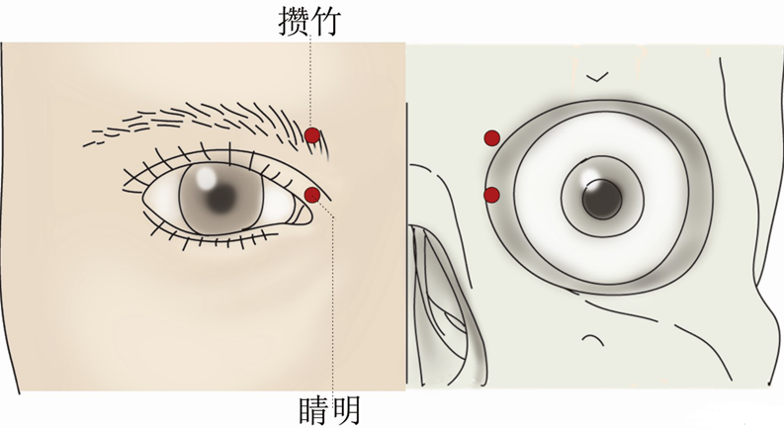
睛明* (BL1）手、足太阳、足阳明、阴蹻、阳蹻脉
交会穴
【定位】
目内眦内上方眶内侧壁凹陷中（闭目，在目内眦内上方0.1寸的凹陷中）
【主治】
① 目赤肿痛，迎风流泪，目视不明，夜盲，目翳。
② 眩晕。

Slide 10
睛明* (BL1）
【操作】
嘱患者闭目，医者押手轻轻固定眼球，刺手持针，于眶内侧缘和眼球之间，靠近眶内缘缓慢直刺0.3～0.8寸，不宜提插捻转，出针时按压针孔片刻，以防出血引起血肿；不宜灸。

Slide 11
攒竹*（BL2）荥穴
【定位】
眉头凹陷中，额切迹处。
【主治】
① 头痛，眉头痛。
② 目赤肿痛，目视不明，流泪，眼睑瞤动，眼睑下垂，口眼㖞斜。
【操作】
平刺0.3～0.5寸。

Slide 12
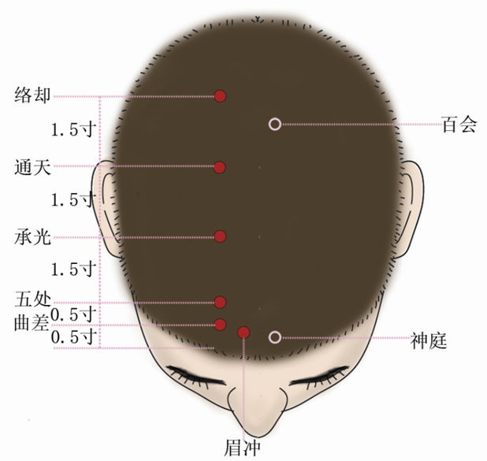
眉冲（BL3）
【定位】
额切迹直上入发际0.5寸。
【主治】
① 头痛，眩晕。
② 鼻塞
③ 癫痫。
【操作】
向后平刺0.3～0.5寸。
眉冲

Slide 13
曲差（BL4）
【定位】
前发际正中直上0.5寸，旁开1.5寸。
【主治】
① 头痛，眩晕。② 目视不明，鼻塞。
曲差
【操作】
平刺0.5～0.8寸。

Slide 14
五处（BL5）
【定位】
前发际正中直上1寸，旁开1.5寸。
【主治】
① 头痛，头重，眩晕。② 癫痫，抽搐，热病。
五处
【操作】
平刺0.3～0.5寸。

Slide 15
承光（BL6）
【定位】
前发际正中直上2.5寸，旁开1.5寸。
【主治】
承光
① 头痛，眩晕。
② 鼻塞。
【操作】
平刺0.3～0.5寸。

Slide 16
通天 (BL7)
【定位】
前发际正中直上4寸，旁开1.5寸。
通天
【主治】
① 头痛，眩晕。
② 鼻塞，鼻渊，鼻衄。
【操作】
平刺0.3～0.5寸。

Slide 17
络却（BL8）
【定位】
络却
前发际正中直上5.5寸，旁开1.5寸。
【主治】
① 头痛，眩晕。
② 耳鸣。
③ 癫狂。
【操作】
平刺0.3～0.5寸。

Slide 18
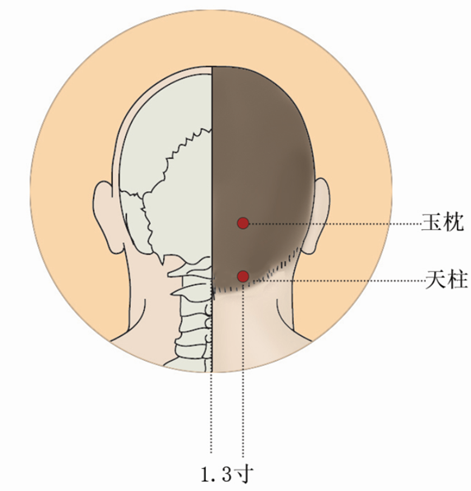
玉枕 (BL9)
【定位】
横平枕外隆凸上缘，后发际正中
旁开1.3寸。
【主治】
玉枕
① 头痛，颈项强痛。
② 目痛，鼻塞。
【操作】
平刺0.3～0.5寸。

Slide 19
天柱*（BL10）
【定位】
横平第2颈椎棘突上际，斜方肌外缘凹陷中（后发际正中直上0.5寸，斜方肌外缘凹陷中）。
【主治】
① 头痛，眩晕。
② 目痛。
③ 癫狂痫，热病。
④ 颈项强痛，肩背痛。
天柱
【操作】
直刺或斜刺0.5～0.8寸，
不可向内上方深刺。

Slide 20
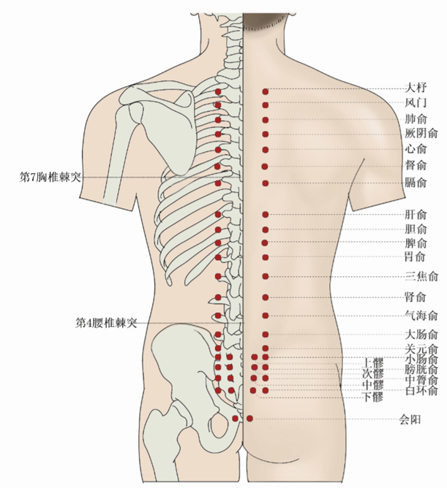
大杼（BL11）
骨会，手、足太阳经交会穴
【定位】
第1胸椎棘突下，后正中线旁开1.5寸。
大杼
【主治】
① 咳嗽，气喘。
② 发热。
③ 颈项强痛，肩背痛。
【操作】
斜刺0.5～0.8寸。不宜直刺深刺。

Slide 21
风门* (BL12) 足太阳、督脉交会穴
【定位】
第2胸椎棘突下，后正中线旁开1.5寸。
风门
【主治】
① 咳嗽，发热，头痛，鼻塞，鼻流清涕。
② 颈项强痛，胸背痛。
【操作】
斜刺0.5～0.8寸。不宜直刺深刺。

Slide 22
肺俞* （BL13）肺之背俞穴
【定位】
第3胸椎棘突下，后正中线旁开1.5寸。
【主治】
肺俞
① 咳嗽，气喘，肺痨，
咳血，潮热，盗汗。
② 小儿龟背。
【操作】
斜刺0.5～0.8寸。不宜直刺深刺。

Slide 23
厥阴俞（BL14）心包之背俞穴
【定位】
第4胸椎棘突下，后正中线旁开1.5寸。
【主治】
厥阴俞
① 心痛，胸闷。
② 咳嗽。
③ 呕吐。
【操作】
斜刺0.5～0.8寸。不宜直刺深刺。

Slide 24
心俞* （BL15）心之背俞穴
【定位】
第5胸椎棘突下，后正中线旁开1.5寸。
【主治】
心俞
① 心痛，惊悸，失眠，健忘，梦遗。
② 咳嗽，咳血，盗汗。
③ 癫痫。
【操作】
斜刺0.5～0.8寸。不宜直刺深刺。

Slide 25
督俞（BL16）
【定位】
第6胸椎棘突下，后正中线旁开1.5寸。
【主治】
督俞
① 心痛。
② 腹痛，腹胀，肠鸣，气逆。
【操作】
斜刺0.5～0.8寸。不宜直刺深刺。

Slide 26
膈俞* (BL17) 血会
【定位】
第7胸椎棘突下，后正中线旁开1.5寸。
【主治】
① 呕吐，呃逆，吐血。
② 气喘。
膈俞
【操作】
斜刺0.5～0.8寸。

Slide 27
肝俞* (BL18) 肝之背俞穴
【定位】
第9胸椎棘突下，后正中线旁开1.5寸。
【主治】
① 胁痛，黄疸。
② 目赤，目视不明，夜盲，流泪。
③ 吐血。
④ 癫狂痫。
肝俞
【操作】
斜刺0.5～0.8寸。不宜直刺深刺。

Slide 28
胆俞* (BL19）胆之背俞穴
【定位】
第10胸椎棘突下，后正中线旁开1.5寸。
【主治】
胆俞
呕吐，口苦，黄疸，胁痛。
【操作】
斜刺0.5～0.8寸。不宜直刺深刺。

Slide 29
脾俞*（BL20）脾之背俞穴
【定位】
第11胸椎棘突下，后正中线旁开1.5寸。
【主治】
脾俞
① 腹胀，呕吐，泄泻。
② 水肿，黄疸。
③ 多食善饥，身瘦。
【操作】
直刺0.5～1寸。

Slide 30
胃俞*（BL21）胃之背俞穴
【定位】
第12胸椎棘突下，后正中线旁开1.5寸。
【主治】
胃俞
① 胃痛，呕吐，腹胀，肠鸣。
② 多食善饥，身瘦。
【操作】
直刺0.5～1寸。

Slide 31
三焦俞（BL22）三焦之背俞穴
【定位】
第1腰椎棘突下，后正中线旁开1.5寸。
【主治】
三焦俞
① 腹胀，呕吐，肠鸣，泄泻。
② 小便不利，水肿。
③ 腰背痛。
【操作】
直刺0.5～1寸。

Slide 32
肾俞* （BL23）肾之背俞穴
【定位】
第2腰椎棘突下，后正中线旁开1.5寸。
【主治】
① 耳鸣，耳聋。
② 遗尿，遗精，阳痿，早泄，月经不调，带下，不孕。
③ 多食善饥，身瘦。
④ 腰痛。
肾俞
【操作】
直刺0.5～1寸。

Slide 33
气海俞（BL24）
【定位】
第3腰椎棘突下，后正中线旁开1.5寸。
【主治】
① 腰痛，痛经。
② 痔疾。
气海俞
【操作】
直刺0.5～1寸。

Slide 34
大肠俞* （BL25）大肠之背俞穴
【定位】
第4腰椎棘突下，后正中线旁开1.5寸。
【主治】
① 腹胀，腹痛，肠鸣，泄泻，便秘。
② 腰痛。
大肠俞
【操作】
直刺0.5～1.2寸。

Slide 35
关元俞（BL26）
【定位】
第5腰椎棘突下，后正中线旁开1.5寸。
【主治】
① 腹胀，泄泻。
② 尿频，遗尿，小便不利。
③ 腰骶痛。
关元俞
【操作】
直刺0.5～1.2寸。

Slide 36
小肠俞（BL27）小肠之背俞穴
【定位】
横平第1骶后孔，后正中线旁开1.5寸。
【主治】
① 遗精，遗尿，尿血，小便涩痛，疝气，带下。
② 泄泻。
③ 腰骶痛。
【操作】
小肠俞
直刺0.8～1.2寸。

Slide 37
膀胱俞* （BL28） 膀胱之背俞穴
【定位】
横平第2骶后孔，后正中线
旁开1.5寸。
【主治】
① 小便不利，遗尿。
② 泄泻，便秘。
③ 腰骶痛。
膀胱俞
【操作】
直刺0.8～1.2寸。

Slide 38
中膂俞（BL29）
【定位】
横平第3骶后孔，后正中线
旁开1.5寸。
【主治】
① 腹胀，泄泻，痢疾。
② 腰骶痛。
中膂俞
【操作】
直刺1～1.5寸。

Slide 39
白环俞（BL30）
【定位】
横平第4骶后孔，后正中线旁开1.5
寸（骶管裂孔旁开1.5寸）。
【主治】
① 遗尿，遗精白浊，赤白带下，
月经不调。
② 腰骶痛。
【操作】
白环俞
直刺1～1.5寸。

Slide 40
上髎（BL31）
【定位】
正对第1骶后孔中。
【主治】
① 月经不调，带下，阴挺，阴疝。
② 腰骶痛。
上髎
【操作】
直刺1～1.5寸。

Slide 41
次髎* （BL32）
【定位】
正对第2骶后孔中。
取穴： 髂后上棘与第2骶椎棘突连线的中点凹陷处，即第2骶后孔。
【主治】
① 月经不调，痛经，带下，遗精，小便不利，疝气。
② 腰痛，下肢痿痹。
【操作】
次髎
直刺1～1.5寸。

Slide 42
中髎 (BL33)
【定位】
正对第3骶后孔中。
【主治】
① 月经不调，带下，小便不利。
② 便秘，泄泻。
③ 腰骶痛。
中髎
【操作】
直刺1～1.5寸。

Slide 43
下髎（BL34）
【定位】
正对第4骶后孔中。
说明：横平骶管裂孔。
【主治】
① 带下，便秘，便血，小便不利。
② 疝痛引小腹，腰痛。
【操作】
下髎
直刺1～1.5寸。

Slide 44
会阳（BL35）
【定位】
尾骨端旁开0.5寸。
【主治】
①痔疾，痢疾。
② 阳痿，带下。
【操作】
会阳
直刺0.8～1.2寸。

Slide 45
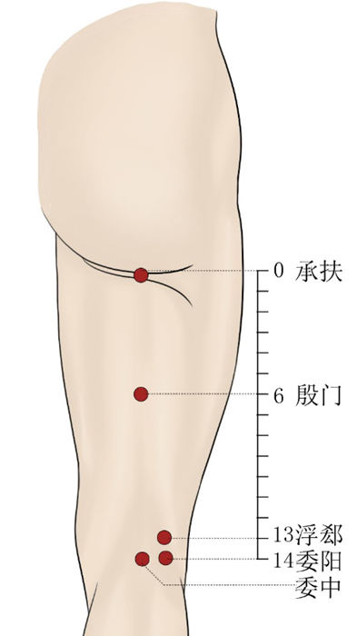
承扶* （BL36）
【定位】
臀沟的中点。
【主治】
① 痔疾，脱肛，便秘，小便不利。
② 腰、骶、臀、股痛。
承扶
【操作】
直刺1～2寸。

Slide 46
殷门 (BL37)
【定位】
臀沟下6寸，股二头肌与半腱肌之间。
【主治】
腰痛，下肢痿痹。
殷门
【操作】
直刺1～2寸。

Slide 47
浮郄 (BL38)
【定位】
腘横纹上1寸，股二头肌腱的内侧缘。
【主治】
① 便秘。
② 股腘疼痛，麻木。
【操作】
直刺1～1.5寸。
浮郄

Slide 48
委阳* （BL39）三焦下合穴
【定位】
腘横纹上, 股二头肌腱的内侧缘。
【主治】
① 腹满，小便不利。
② 腰背痛，腿足痛。
【操作】
委阳
直刺1～1.5寸。

Slide 49
委中* （BL40）合穴，膀胱下合穴
【定位】
腘横纹中点。
【主治】
① 小腹痛，小便不利，遗尿。
② 腰背痛，下肢痿痹。
【操作】
委中
直刺1～1.5寸，或用三棱针点刺出血。

Slide 50
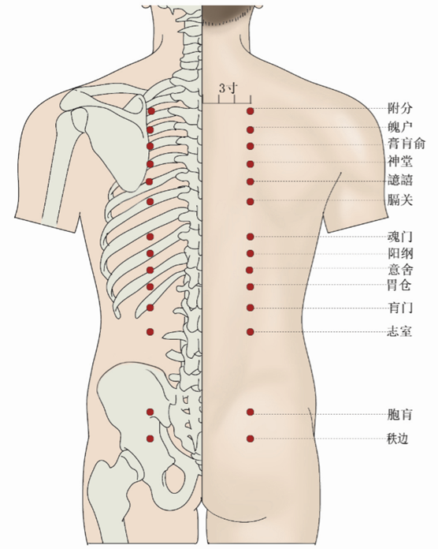
附分（BL41）手、足太阳交会穴
附分
【定位】
第2胸椎棘突下,后正中线旁开3寸。
【主治】
肩背拘急，颈项强痛，肘臂麻木。
【操作】
斜刺0.5～0.8寸。不宜直刺深刺。

Slide 51
魄户 (BL42)
【定位】
魄户
第3胸椎棘突下，后正中线旁开3寸。
【主治】
① 咳嗽，气喘，肺痨。
② 肩背痛，颈项强痛。
【操作】
斜刺0.5～0.8寸。不宜直刺深刺。

Slide 52
膏肓* (BL43)
【定位】
膏肓
第4胸椎棘突下，后正中线旁开3寸。
【主治】
① 咳嗽，气喘，盗汗，肺痨。
② 遗精。
③ 羸瘦虚损
【操作】
斜刺0.5～0.8寸。不宜直刺深刺。

Slide 53
神堂 (BL44)
【定位】
第5胸椎棘突下，后正中线旁开3寸。
神堂
【主治】
① 咳嗽，气喘，胸闷。
② 腰背痛。
【操作】
斜刺0.5～0.8寸。不宜直刺深刺。

Slide 54
譩譆 (BL45)
【定位】
第6胸椎棘突下，后正中线旁开3寸。
譩譆
【主治】
① 咳嗽，气喘。
② 疟疾，热病。
③ 肩背拘急引胁。
【操作】
斜刺0.5～0.8寸。不宜直刺深刺。

Slide 55
膈关 (BL46)
【定位】
第7胸椎棘突下，后正中线旁开3寸。
膈关
【主治】
① 呕吐，呕逆，嗳气。
② 胸闷
③ 腰背痛。
【操作】
斜刺0.5～0.8寸。不宜直刺深刺。

Slide 56
魂门（BL47）
【定位】
第9胸椎棘突下，后正中线旁开3寸。
【主治】
魂门
① 呕吐，泄泻。
② 胁痛，背痛。
【操作】
斜刺O.5～0.8寸。不宜直刺深刺。

Slide 57
阳纲（BL48）
【定位】
第l0胸椎棘突下，后正中线旁开3寸。
【主治】
阳纲
① 肠鸣，泄泻，食饮不下。
② 小便黄赤
【操作】
斜刺0.5～0.8寸。不宜直刺深刺。

Slide 58
意舍（BL49）
【定位】
第11胸椎棘突下，后正中线旁开3寸。
【主治】
① 腹胀，泄泻，消渴。
② 发热。
③ 目黄。
意舍
【操作】
斜刺0.5～0.8寸。

Slide 59
胃仓（BL50）
【定位】
第12胸椎棘突下，后正中线旁开3寸。
【主治】
胃仓
① 胃痛，腹胀，水肿，小儿食积。
② 腰背痛。
【操作】
斜刺0.5～0.8寸。

Slide 60
肓门（BL51）
【定位】
第1腰椎棘突下，后正中线旁开3寸。
【主治】
① 腹痛，痞块。
② 产后诸症。
肓门
【操作】
直刺0.5～1寸。

Slide 61
志室* (BL52)
【定位】
第2腰椎棘突下，后正中线旁开3寸。
【主治】
① 遗精，阳痿，小便不利。
② 腰背痛。
志室
【操作】
直刺0.5～1寸。

Slide 62
胞肓（BL53）
【定位】
横平第2骶后孔，后正中线旁开3寸。
【主治】
① 癃闭。
② 肠鸣，腹胀，便秘。
③ 腰脊痛。
【操作】
胞肓
直刺0.8～1.2寸。

Slide 63
秩边*（BL54）
【定位】
横平第4骶后孔，后正中线旁开3寸
（骶管裂孔旁开3寸）。
【主治】
① 痔疾，便秘，小便不利，阴痛。
② 腰骶痛，下肢痿痹。
【操作】
直刺1.5～2寸。
秩边

Slide 64
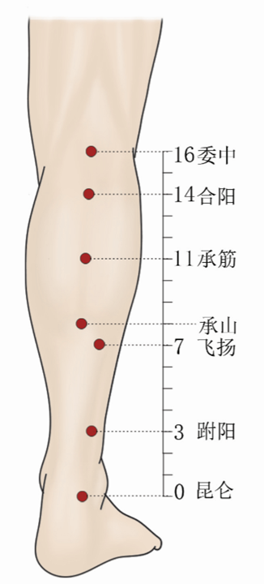
合阳（BL55）
【定位】
腘横纹下2寸，腓肠肌内、外侧头之间。
合阳
【主治】
① 疝气，崩漏。
② 腰背痛，下肢痿痹。
【操作】
直刺1～1.5寸。

Slide 65
承筋（BL56）
【定位】
腘横纹下5寸，腓肠肌两肌腹之间。
【主治】
承筋
① 痔疾。
② 腰背痛，小腿拘急疼痛。
【操作】
直刺1～1.5寸。

Slide 66
承山* （BL57）
【定位】
腓肠肌两肌腹与肌腱交角处。当伸直小腿或足跟上提时，腓肠肌肌腹下出现尖角凹陷中。
【主治】
① 痔疾，便秘。
② 腰背痛，小腿拘急疼痛。
承山
【操作】
直刺1～2寸。

Slide 67
飞扬* （BL58）络穴
【定位】
昆仑直上7寸，腓肠肌外下缘与跟腱移行处。
【主治】
① 头痛，眩晕。
② 鼻衄。
③ 痔疾。
④ 腰腿疼痛。
飞扬
【操作】
直刺1～1.5寸。

Slide 68
跗阳（BL59）阳蹻郄穴
【定位】
昆仑直上3寸，腓骨与跟腱之间。
【主治】
① 头痛。
② 腰骶痛，下肢痿痹，足踝肿痛。
【操作】
跗阳
直刺0.8～1.2寸。

Slide 69
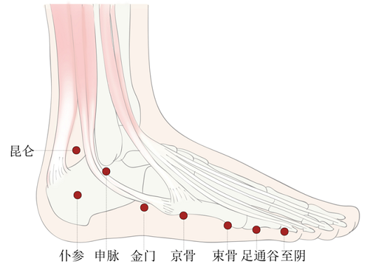
昆仑* （BL60）经穴
【定位】
外踝尖与跟腱之间的凹陷中。
【主治】
① 头痛，目痛，鼻衄。
② 滞产。
③ 癫痫。
④ 颈项强痛，腰痛，足踝肿痛。
【操作】
昆仑
直刺0.5～0.8寸。孕妇禁用。

Slide 70
仆参 (BL61) 足太阳、阳蹻脉交会穴
【定位】
昆仑直下，跟骨外侧，赤白肉际处。
【主治】
① 癫痫。
② 腰痛，下肢痿软，腿痛转筋，
足跟肿痛。
【操作】
直刺0.3～0.5寸。
仆参

Slide 71
申脉* (BL62) 八脉交会穴，通阳蹻
【定位】
外踝尖直下，外踝下缘与跟骨之间凹陷中。
【主治】
① 头痛，眩晕，癫狂痫。
② 腰腿痛。
【操作】
直刺0.3～0.5寸。
申脉

Slide 72
金门 (BL63) 郄穴
【定位】
外踝前缘直下，骰骨下缘凹陷中。
【主治】
① 头痛。
② 小儿惊风。
③ 腰痛，下肢痿痹，足踝肿痛。
【操作】
直刺0.3～0.5寸。
金门

Slide 73
京骨* (BL64) 原穴
【定位】
第5跖骨粗隆前下方，赤白肉际处。
【主治】
① 头痛。
② 癫痫。
③ 颈项强痛，腰腿痛。
【操作】
直刺0.3～0.5寸。
京骨

Slide 74
束骨 (BL65) 输穴
【定位】
第5跖趾关节的近端，赤白肉际处。
【主治】
① 头痛，眩晕。
② 癫狂痫。
③ 颈项强痛，腰腿痛。
【操作】
直刺0.3～0.5寸。
束骨

Slide 75
足通谷（BL66）荥穴
【定位】
第5跖趾关节的远端，赤白肉际处。
【主治】
① 头痛，颈项强痛。
② 鼻衄。
③ 癫狂
【操作】
直刺0.2～0.3寸。
足通谷

Slide 76
至阴* (BL67) 井穴
【定位】
小趾末节外侧，趾甲根角侧后方0.1寸。
【主治】
① 胎位不正，滞产。
② 头痛，目痛，鼻塞，鼻衄。
③ 足膝肿痛。
【操作】
浅刺0.1寸；或点刺出血。胎位不正用灸法。
至阴

